Slide 1
Palvelukeskuksen työpaja auttaa pääsemään eteenpäin
Käytännön järjestelyt
Työpajan voi järjestää etänä tai paikan päällä
Työpajassa on tärkeää olla paikalla kunnan johtavia viranhaltijoita
Osallistujia työpajassa voi olla 3-10
Työpajan kesto 2-3 tunti
Vastuu henkilöt: fasilitaattori, muistiinpanot ja puheenjohtaja

Slide 2
Työpajan ohjelmarunko
Osallistujien esittäytyminen ja lämmittelytehtävä 20 min
Kiertotalouden yleisesittely 20 min
Kiertotalouden nykytilanne omassa kunnassa, yhteinen ryhmätyöskentely (digitaalinen alusta) 40 min
Tauko
Alustus valittuun aiheeseen 20 min
Ryhmätyöskentelyä valistusta aiheesta. 20 min
Yhteenveto ja jatkotoimenpiteistä sopiminen 10 min.
Lupaukset tulevaisuudelle
Ohjeistus kiertotalouden työkirjan käyttöön

Slide 3







Osallistujien esittäytyminen ja lämmittely-tehtävä
Asetu janalle
Olen kuullut termin mutta ei mitään käsitystä mitä se tarkoittaa
Tiedän mitä kiertotalous on

Slide 4
Kiertotalouden nykytilanne omassa kunnassa, yhteinen ryhmä-työskentely
Kesto: noin 40 min
Tarvikkeet etänä: Digitaalinen whiteboard (esim. Miro tai Mural).
Tarvikkeet paikanpäällä: fläppitaulu ja post-it-lappu ja.
Valmistautuminen: Tee esimerkkipohjien kaltainen pohja
Työskentely: Osallistujat voivat valita valmiiksi kirjoitettuja kiertotaloustekoja ja kirjoittaa uusia post-it-lapuille
Osallistujat siirtävät laput heidän mielestään oikeisiin kategorioihin.
Yhdessä keskustella käydään läpi ja tunnistetaan minkä tasoisia kiertotaloustekoja kunnassa tehdään ja suunnitellaan.

Slide 5
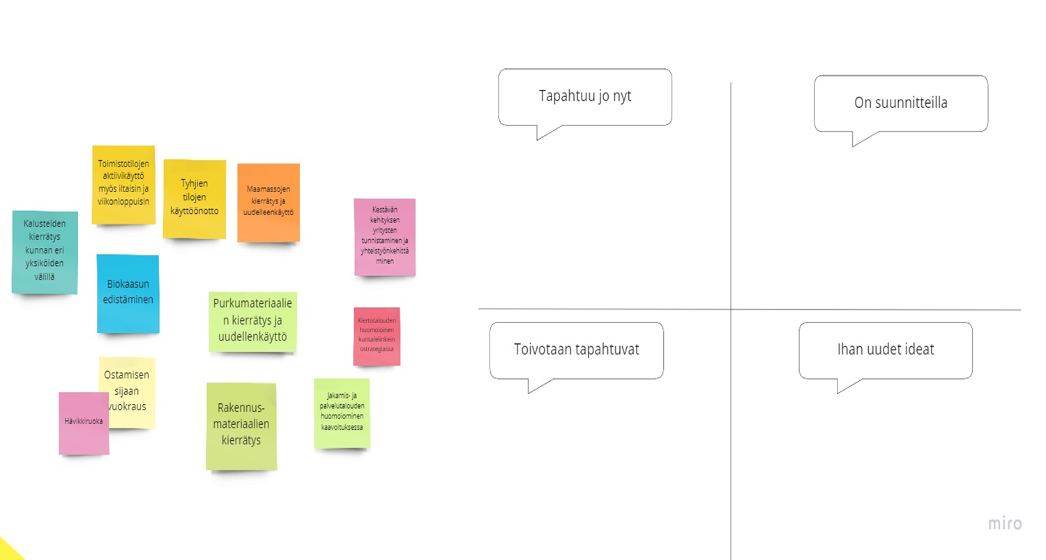
Esimerkkipohja: Kiertotalouden nykytilanteen kartoitus yhdessä
-aloitustilanne
Valmiita ehdotuksia

Slide 6
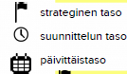

Työpajaan osallistuneiden tunnistamat kiertotalousteot jaotellaan kolmeen kategoriaan:

Slide 7
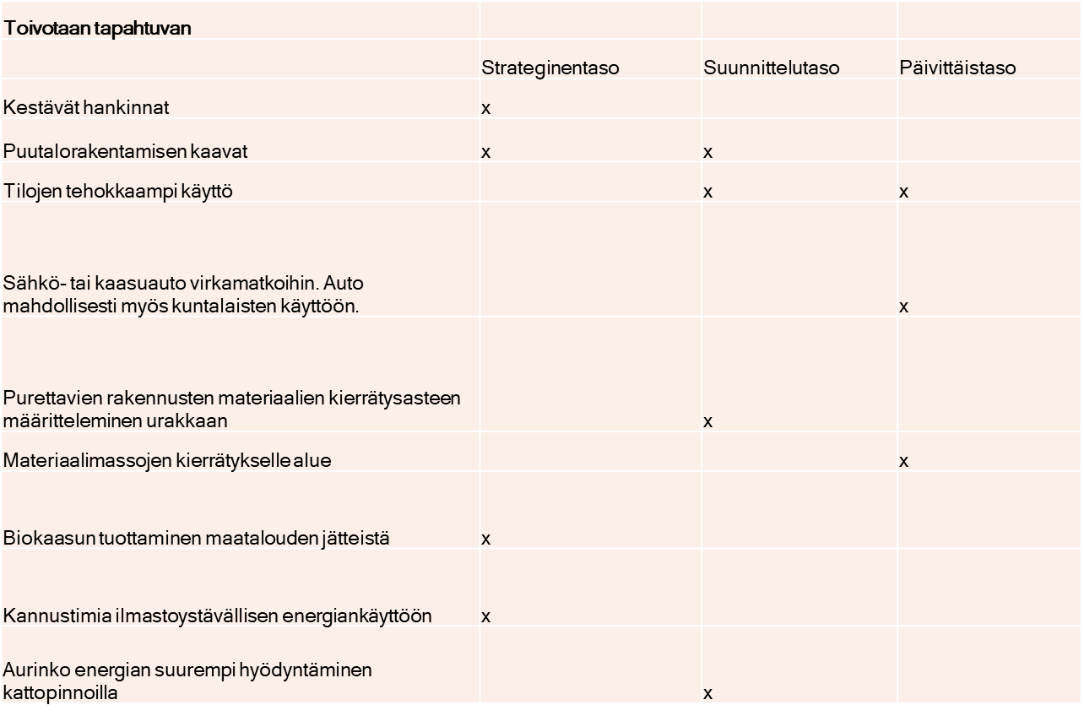
Yhteisen työskentelyn tulosten koonti

Slide 8
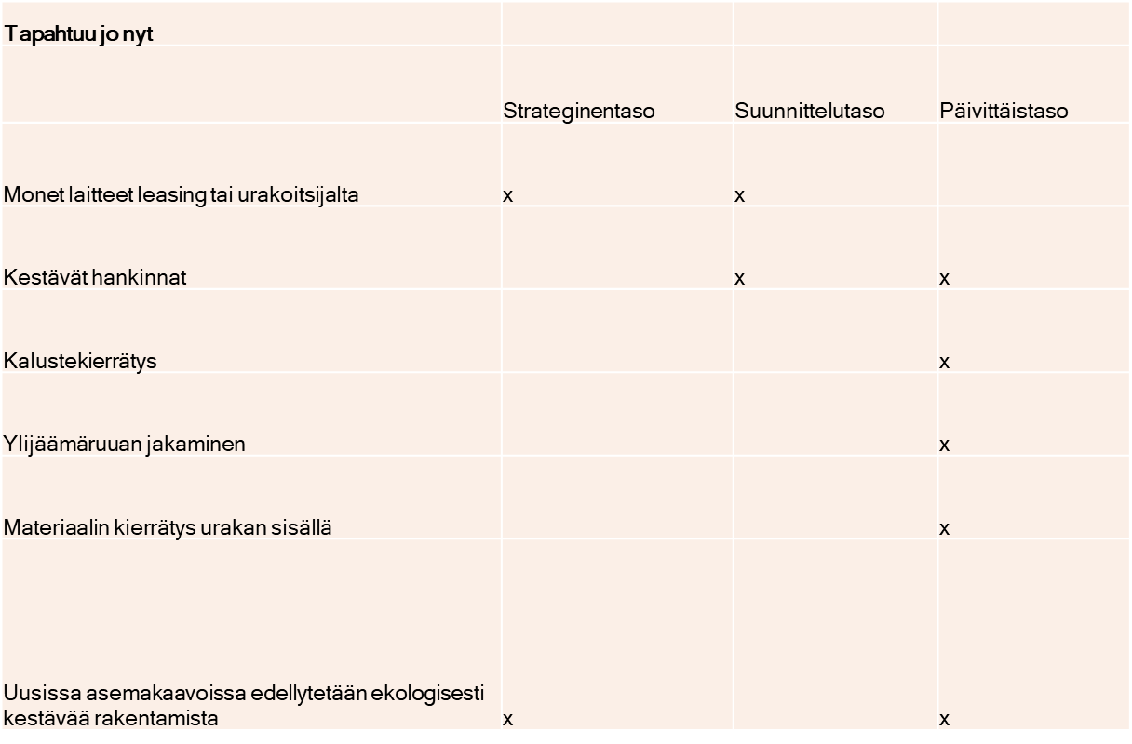
Yhteisen työskentelyn tulosten koonti

Slide 9

Lisäsikö työpaja tietämystä kiertotaloudesta?
Lämmittely-tehtävä
voidaan toistaa lopuksi
En vieläkään ihan ymmärrä kiertotaloutta
Tiedän mitä kiertotalous on

